Slide 1
Математика и
«Красная книга»
МАОУ «Гимназия»
город Старая Русса Новгородской области
Задачи составлены учащимися Кузьминой Елены Александровны

Slide 2
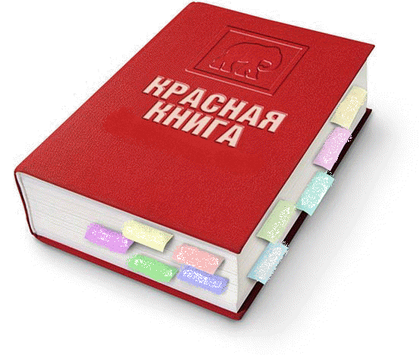
Что такое
«Красная книга» ?
Красная книга - это не закон об охране природы, это лишь факты, собранные учеными о животных и растениях.

Slide 3
Классификация растений и животных «Красной книги»
    1. Исчезающие виды
    2. Сокращающие виды
    3. Редкие виды
    4. Неопределенные виды
    5. Восстанавливающиеся виды

Slide 4
Задачи о животных и растениях, занесенных в «Красную книгу»

Slide 5
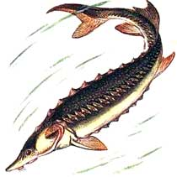
Атлантический осетр
Самка атлантического осетра, выловленная в июне 1951 г., имела вес 113 кг, возраст 29 лет и длину 2.86 м. По костным остаткам, взятым из поселений VII-X вв., линейный рост у семи рыб оказался следующим: в возрасте 22 лет абсолютная длина их составила 202 см, в возрасте 24 лет – на 50,7 см больше, 27 лет – на 103,64 см длиннее, 48 лет – на 157,9см длиннее, чем 22-летний осетр. Вычислите длины этих рыб.
Атлантический осетр
Отряд: Осетрообразные
Семейство: Осетровые

Slide 6
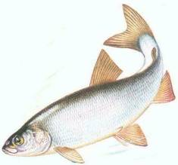
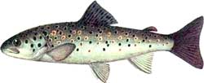

Волховский сиг ручьевая форель кумжа
Вес 4-х рыб равен 140,5 кг. Известно, что волховский сиг весит в 6 раз больше, чем ручьёвая форель и составляет 1 восьмую часть от веса кумжи. Атлантический осетр весит на 85,5 кг больше, чем 3 вышеперечисленные рыбы вместе взятые. Найдите вес каждой рыбы.
Кумжа (черноморский подвид)
Класс ·Костные рыбы
Отряд ·Лососеобразные
Семейство ·Лососевые

Slide 7
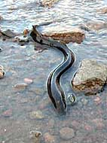
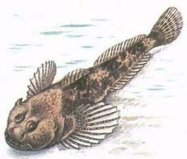
Речная минога
Обыкновенный
подкаменщик
Длина речной миноги составляет одну девятую часть от длины атлантического осетра. А обыкновенный подкаменщик - в 30 раз, а кумжа – на 250 см короче атлантического осетра. Какова длина каждой рыбы, если сумма длин всех рыб 522 см?

Slide 8
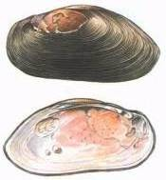
Обыкновенная жемчужница
Обыкновенная жемчужница предпочитает чистую воду с быстрым течением. Грунт - галька с подложкой из песка. Взрослые моллюски располагаются на дне, зарывшись в грунт. Биофильтраторы - отцеживают микроскопические зеленые и диатомовые водоросли.
В XX в. численность сократилась более, чем на 90%.
Вычислите, сколько лет может прожить жемчужница: (981,746 + 1,054):7,56

Slide 9
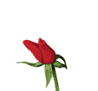
Венерин башмачок
Ветреница лесная
Диаметр цветка раффлезии больше диаметров цветков кирказона, венерина башмачка и ветреницы лесной вместе взятых на 58% собственного диаметра. Известно, что диаметр цветка венерина башмачка в 12,5 раз меньше диаметра цветка раффлезии. Отношение диаметра цветка кирказона к диаметру цветка венерина башмачка равно 3,375. Найдите диаметр каждого цветка, если известно, что диаметр венерина башмачка равен 8 см.

Slide 10
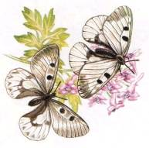
Мнемозина
Мнемозина предпочитает сырые луга и большие поляны в тенистых лесах. Бабочки летают с конца апреля до середины июля. В году одно поколение. Днем она прячется на земле, а ночью питается. Мнемозину в горах залетает на высоту до 2 000 000 мм над уровнем моря. Переведите эту величину в метры и километры

Slide 11
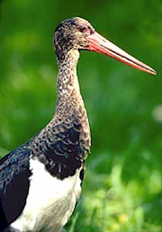
Черный аист
Черный аист - некрупный аист, длина до 1,2 м, масса до 3 кг. Собирают корм за 5-10 км от гнезда. Вычислите размах крыльев аиста, если он превышает длину птицы в 1,58 раза.

Slide 12
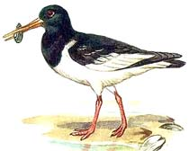
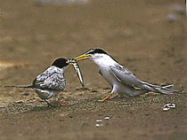
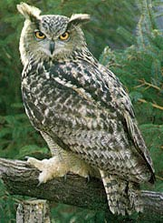
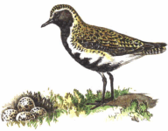
Максимальная продолжительность жизни малой крачки 21 год. Этот возраст больше продолжительности жизни южной золотистой ржанки на 10 лет и больше на 13 лет среднего арифметического возраста кулика-сороки и южной золотистой ржанки. Это среднее арифметическое на 13,5 лет меньше, чем среднее арифметическое возраста черного аиста и филина. Найдите продолжительность жизни каждой птицы, если известно, что филин может прожить 25 лет.
Южная золотистая ржанка
Кулик-сорока
Класс ·Птицы
Отряд ·Ржанкообразные
Семейство ·Ржанковые

Slide 13
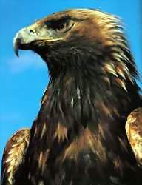
Беркут
Шесть птиц одновременно должны пролететь определенное расстояние, при этом они должны лететь со своей средней скоростью. Через час после начала соревнования к финишу прилетел стриж. Скворец за это время пролетел половину пути, а утке до финиша осталось 40 км. Чайка же пролетела за час половину того расстояния, которое пролетела утка. Ворона пролетела 9 шестнадцатых частей всего расстояния за 1 час, а беркут оказался дальше утки на 10 км. Найдите среднюю скорость каждой птицы, если известно, что скорость беркута равна 130 км/ч.
Вычисли размах крыльев беркута, если он превышает размах крыльев аиста на 0,304 м.

Slide 14
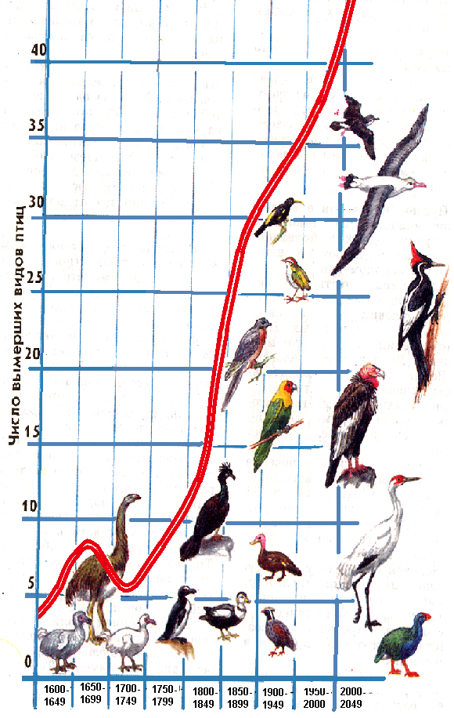
Вымирание птиц
Вымирание одних и появление других видов птиц неизбежно и закономерно. Человек ускорил гибель многих видов.
По графику определи, какое количество видов вымерло в период с1600 по 1700 гг., с 1800 по 1900 гг., с 1900 по 2000гг.? Сравните их величины.

